Slide 1
ДОКЛАД
«Осуществление административного производства в Федеральном казначействе»
Начальник
Юридического управления
С.Н. Сауль
2017 г.

Slide 2
Полномочия Федерального казначейства при осуществлении административного производства
Правовые основания осуществления производств по делам об административных правонарушениях
пункт 2 статьи 269.2 Бюджетного кодекса Российской Федерации
пункт 5.15(6) Положения о Федеральном казначействе, утвержденного постановлением Правительства Российской Федерации от 01.12.2004 № 703
пункт 10 Правил осуществления Федеральным казначейством полномочий по контролю в финансово-бюджетной сфере, утвержденных постановлением Правительства Российской Федерации от 28.11.2013 № 1092

Slide 3
Полномочия Федерального казначейства по рассмотрению дел об административных правонарушениях
В соответствии с частью 1 статьи 23.7 КоАП Федеральное казначейство составляет протоколы и рассматривает дела об административных правонарушениях
Ст. 7.29.3 Нарушение законодательства РФ о контрактной системе в сфере закупок при планировании закупок
Статья 15.15.7. Нарушение порядка составления, утверждения и ведения бюджетных смет
Ч. 8-10 ст.7.32 Нарушение порядка заключения, изменения контракта
Статья 15.15.8. Нарушение запрета на предоставление бюджетных кредитов и (или) субсидий
Статья 15.1. Нарушение порядка работы с денежной наличностью и порядка ведения кассовых операций, а также нарушение требований об использовании специальных банковских счетов
Статья 15.15.9. Несоответствие бюджетной росписи сводной бюджетной росписи
Статья 15.14. Нецелевое использование бюджетных средств (за исключением случаев, предусматривающих направление дела в суд для дисквалификации)
Статья 15.15.10. Нарушение порядка принятия бюджетных обязательств
Статья 15.15. Невозврат либо несвоевременный возврат бюджетного кредита
Статья 15.15.11. Нарушение сроков доведения бюджетных ассигнований и (или) лимитов бюджетных обязательств
Статья 15.15.1. Неперечисление либо несвоевременное перечисление платы за пользование бюджетным кредитом
Статья 15.15.12. Нарушение запрета на размещение бюджетных средств (за исключением случаев, предусматривающих направление дела в суд для дисквалификации)
Статья 15.15.2. Нарушение условий предоставления бюджетного кредита (за исключением случаев, предусматривающих направление дела в суд для дисквалификации)
Статья 15.15.13. Нарушение сроков обслуживания и погашения государственного
(муниципального) долга (за исключением случаев, предусматривающих направление дела в суд для дисквалификации)
Статья 15.15.3. Нарушение условий предоставления межбюджетных трансфертов (за исключением случаев, предусматривающих направление дела в суд для дисквалификации)
Статья 15.15.14. Нарушение срока направления информации о результатах рассмотрения дела в суде
Статья 15.15.4. Нарушение условий предоставления бюджетных инвестиций (за исключением случаев, предусматривающих направление дела в суд для дисквалификации)
Статья 15.15.15. Нарушение порядка формирования государственного (муниципального) задания
Статья 15.15.16. Нарушение исполнения платежных документов и представления органа Федерального казначейства
Статья 15.15.5. Нарушение условий предоставления субсидий (за исключением случаев, предусматривающих направление дела в суд для дисквалификации)
Часть 20 статьи 19.5. Невыполнение в срок законного предписания (постановления, представления, решения) органа (должностного лица), осуществляющего государственный надзор (контроль), муниципальный контроль (за исключением случаев, предусматривающих направление дела в суд для дисквалификации)
Статья 15.15.6. Нарушение порядка представления бюджетной отчетности
Часть 1 статьи 19.7.2. Непредставление информации и документов или представление заведомо недостоверных информации и документов в орган, уполномоченный на осуществление контроля в сфере закупок товаров, работ, услуг для обеспечения государственных и муниципальных нужд, в федеральный орган исполнительной власти, осуществляющий функции по контролю и надзору в сфере государственного оборонного заказа, орган внутреннего государственного (муниципального) финансового контроля
Новый состав
Статья 15.15.5-1. Невыполнение государственного (муниципального) задания

Slide 4
Полномочия Федерального казначейства по возбуждению дел об административных правонарушениях
В соответствии со статьей 28.3 КоАП Федеральное казначейство составляет протоколы об административных правонарушениях и направляет их на рассмотрение в:
СУД
ФАС РОСИИ
Части 4-5 статьи 7.32
Нарушение порядка заключения, изменения контракта
Статья 15.14. Нецелевое использование бюджетных средств (в случае принятия решения о назначении дисквалификации)
Статья 17.9. Заведомо ложные показания свидетеля, пояснения специалиста, заключение эксперта или заведомо неправильный перевод
Статья 15.15.2. Нарушение условий предоставления бюджетного кредита (в случае принятия решения о назначении дисквалификации)
Часть 1 статьи 19.4. Неповиновение законному распоряжению должностного лица органа, осуществляющего государственный надзор (контроль) муниципальный контроль
Статья 15.15.3. Нарушение условий предоставления межбюджетных трансфертов (в случае принятия решения о назначении дисквалификации)
Статья 19.4.1. Воспрепятствование законной деятельности должностного лица органа государственного контроля (надзора), органа муниципального контроля
Статья 15.15.4. Нарушение условий предоставления бюджетных инвестиций (в случае принятия решения о назначении дисквалификации)
Часть 20 статьи 19.5. Невыполнение в установленный срок законного предписания органа государственного (муниципального) финансового контроля (в случае принятия решения о назначении дисквалификации)
Статья 15.15.5. Нарушение условий предоставления субсидий (в случае принятия решения о назначении дисквалификации)
Часть 20.1 статьи 19.5. Повторное невыполнение в установленный срок законного предписания органа государственного (муниципального) финансового контроля
Статья 15.15.12. Нарушение запрета на размещение бюджетных средств (в случае принятия решения о назначении дисквалификации)
Статья 19.6. Непринятие мер по устранению причин и условий, способствовавших совершению административного правонарушения
Статья 15.15.13. Нарушение сроков обслуживания и погашения государственного (муниципального) долга (в случае принятия решения о назначении дисквалификации)
Статья 19.7. Непредставление сведений (информации)
Статья 15.11. Грубое нарушение правил ведения бухгалтерского учета и представления бухгалтерской отчетности
Часть 1 статья 19.26. Заведомо ложное заключение эксперта
Статья 17.7. Невыполнение законных требований должностного лица, осуществляющего производство по делу об административном правонарушении
Часть 1 статья 20.25. Уклонение от исполнения административного наказания

Slide 5
Порядок осуществления административного производства в Федеральном казначействе
КОАП
Часть 4 статьи 28.3 КоАП
Часть 2 статьи 23.7 КоАП
ФК
Приказ ФК от 14.06.2016 № 9н
Приказ ФК от 17.05.2016 № 151
Порядок осуществления производства по делам об административных правонарушениях
(приказ ФК от 30.11.2016 № 437)
Общие требования к учету, оформлению, ведению и хранению материалов дел об административных правонарушениях
Порядок действий должностных лиц Федерального казначейства при возбуждении дел об административных правонарушениях
Вопросы организации работы по рассмотрению дел об административных правонарушениях
Порядок действий должностных лиц Федерального казначейства при пересмотре постановлений по делам об административных правонарушениях
Порядок действий должностных лиц Федерального казначейства при исполнении постановлений по делам об административных правонарушениях

Slide 6
Стадии осуществления в Федеральном казначействе производства по делам об административных правонарушениях
Порядок в соответствии приказом ФК от 30.11.2016 № 437
I. Возбуждение дела
II. Рассмотрение дела
III. Исполнение постановления по делу
Возвращает протокол и материалы дела
2
ЮРИДИЧЕСКОЕ УПРАВЛЕНИЕ
2
2
3
4
Готовит проекты процессуальных документов
Осуществляет мониторинг исполнения постановления по делу
Принимает дело к производству
Направляет дело по подведомственности
1
Извещает лиц, участвующих в деле, о времени и месте его рассмотрения
В случае неисполнения постановления по делу направляет в службу судебных приставов-исполнителей заявление о возбуждении исполнительного производства
СУД
Организует рассмотрение дела должностным лицом ЮУ
1
Направляет информацию о рассмотрении дела в Управление делами в целях отражения в бюджетном учете начисленных сумм, подлежащих уплате
Осуществляет подготовку проекта постановления по делу
ПРОТОКОЛ
ПРОТОКОЛ
3
Направляет копию постановления д/л, составившему протокол
В случае неисполнения постановления по делу составляет протокол по части 1 статьи 20.25 КоАП
КРУ
Управление по контролю в сфере контрактных отношений
Управление по надзору за аудиторской деятельностью
Готовит проект определения о передаче протокола и материалов дела в суд для дисквалификации
3

Slide 7
Количество вынесенных постановлений о наложении штрафа территориальными органами Федерального казначейства за 2016 год

Slide 8
Статистика рассмотрения Федеральным казначейством дел об административных правонарушениях, возбужденных в 2016 году
Общая сумма наложенных штрафов по делам, возбужденным в 2016 году:
по статье 15.15.3 КоАП – 20 000,00 руб. (исполнено 20 000,00 руб.)
по статье 15.15.7 КоАП – 20 000,00 руб. (исполнено 20 000,00 руб.)
по статье 15.15.10 КоАП – 120 000,00 руб. (исполнено 80 000,00 руб.)
по статье 15.15.11 КоАП – 10 000,00 руб. (исполнено 10 000,00 руб.)
ИТОГО: наложено штрафов: 170 000,00 рублей
исполнено: 130 000,00 рублей

Slide 9
Статистика рассмотрения территориальными органами Федерального казначейства дел об административных правонарушениях, возбужденных в 2017 году
Общая сумма наложенных штрафов по статьям КоАП:
7.29.3 – 45 тыс. руб.;
15.1 – 92 тыс. руб.;
15.14 – 7 433,57 тыс. руб.;
15.15.3 – 90 тыс. руб.;
15.15.4 – 72 тыс. руб.;
15.15.5 – 134,47 тыс. руб.;
15.15.6 – 1 730 тыс. руб.;
15.15.7 – 830 тыс. руб.;
15.15.10 – 1 100 тыс. руб.;
ч. 20 ст. 19.5 – 200 тыс. руб.;
ч. 1 ст. 19.7.2 – 100 тыс. руб.

Slide 10
Статистика рассмотрения Федеральным казначейством дел об административных правонарушениях, возбужденных в 2017 году
Общая сумма наложенных штрафов по делам, возбужденным в 2017году:
по статье 15.15.7 КоАП – 40 000,00 руб.
по статье 15.15.10 КоАП – 300 000,00 руб. (исполнено 80 000,00 руб.)
ИТОГО: наложено штрафов: 340 000,00 рублей;
исполнено: 80 000,00 рублей.

Slide 11
Федеральный закон от 07.06.2017 № 118-ФЗ "О внесении изменений в КоАП РФ "

Slide 12
Федеральный закон от 07.06.2017 № 118-ФЗ "О внесении изменений в КоАП РФ "

Slide 13
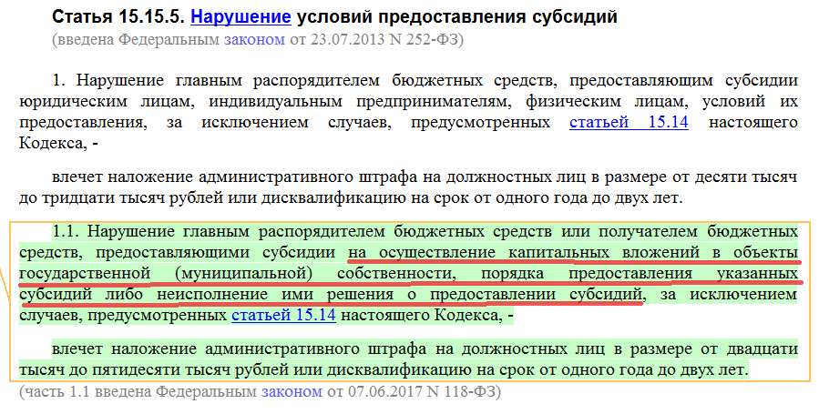
Федеральный закон от 07.06.2017 № 118-ФЗ "О внесении изменений в КоАП РФ "

Slide 14
Федеральный закон от 07.06.2017 № 118-ФЗ "О внесении изменений в КоАП РФ "

Slide 15
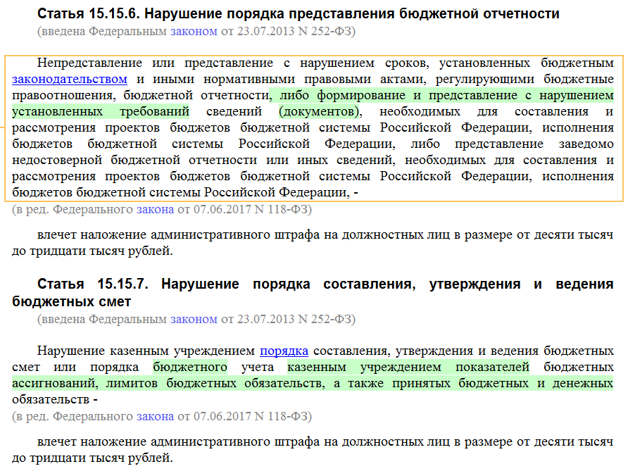
Федеральный закон от 07.06.2017 № 118-ФЗ "О внесении изменений в КоАП РФ "

Slide 16
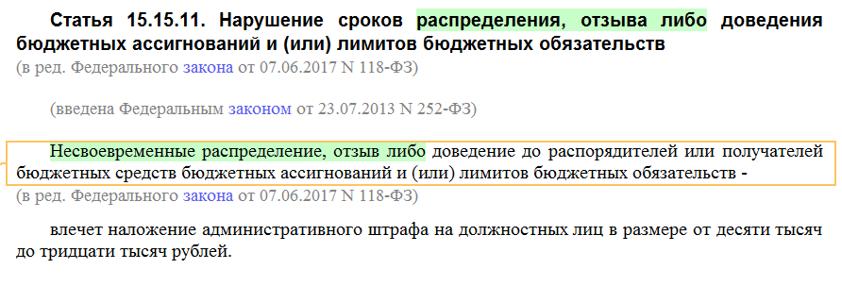
Федеральный закон от 07.06.2017 № 118-ФЗ "О внесении изменений в КоАП РФ "

Slide 17
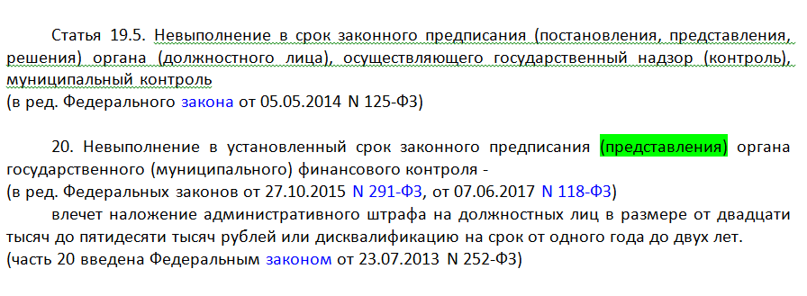
Федеральный закон от 07.06.2017 № 118-ФЗ "О внесении изменений в КоАП РФ "

Slide 18
БЛАГОДАРЮ ЗА ВНИМАНИЕ!

